Slide 1
Противопожарная безопасность
Из опыта работы
ПО ПРОТИВОПОЖАРНОЙ БЕЗОПАСНОСТИ
Для педагогов
дошкольных образовательных учреждений
Подготовила : воспитатель Зайнуллина З.Д.
МДОАУ детский сад общеразвивающего вида с. Загородный
муниципального района Стерлитамакский район
Республики Башкортостан

Slide 2
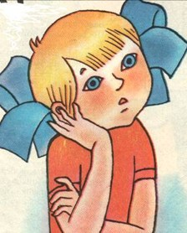
Актуальность
В современном мире никто не застрахован от стихийных бедствий – ураганов, наводнений, пожаров. Особую тревогу испытываем мы – взрослые за детей.
Именно пожары часто возникают из-за детской шалости: любознательность малышей приводит их к играм со спичками, бытовыми электроприборами, легковоспламеняющимися материалами.
Во время чрезвычайных ситуаций, дети, как правило, от страха прячутся в укромный уголок, вместо того чтобы позвать на помощь. Поэтому, задача всех взрослых – дать каждому ребенку основные понятия противопожарной безопасностиопасности.

Slide 3
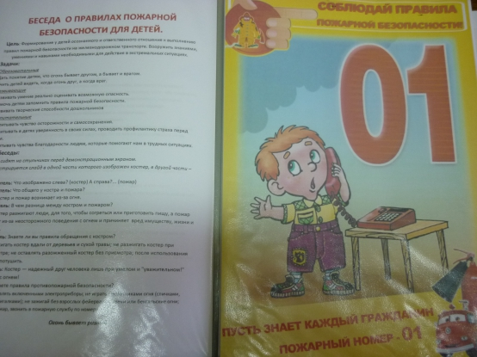
ЦЕЛЬ:
• Формирование у детей навыков осторожного обращения с огнем и понимания необходимости соблюдения правил пожарной безопасности

Slide 4
ЗАДАЧИ:
• Дать детям первоначальные сведения о причинах возникновения пожара;
• Познакомить со свойствами и качествами предметов с точки зрения их пожарной опасности;
• Дать представления о труде пожарных, их профессиональными действиями;
• Показать взаимосвязь пожарных подразделений (диспетчер – боевой расчет, служб спасения: «01», «02», «03», «04»);
• Обучать детей правилам безопасного поведения в случае возникновения пожара: уметь ориентироваться в пространстве помещения группы, квартиры, знать первые действия при пожаре, уметь вызывать службу спасения «01»;
• Формировать осторожное отношение к предметам – повышенным источникам пожарной опасности;
• Активизировать словарь детей по данной теме;
• Воспитывать уважительное отношение к профессии пожарных;
• Воспитывать желание оказывать взаимопомощь, бережно относиться к своей жизни и здоровью.

Slide 5
Для решения поставленных задач с огромной ответственностью администрация детского сада в лице заведующего Тукаевой Л.Ю. создает необходимые условия. В детском саду имеется:
- план эвакуации при пожаре;
- установлена пожарная сигнализация;
- проводится установка аварийного освещения;
- с персоналом проведен дополнительный инструктаж по противопожарной безопасности во время проведения утренников;
- составлен и утвержден график проведения утренников и мн. др.

Slide 6
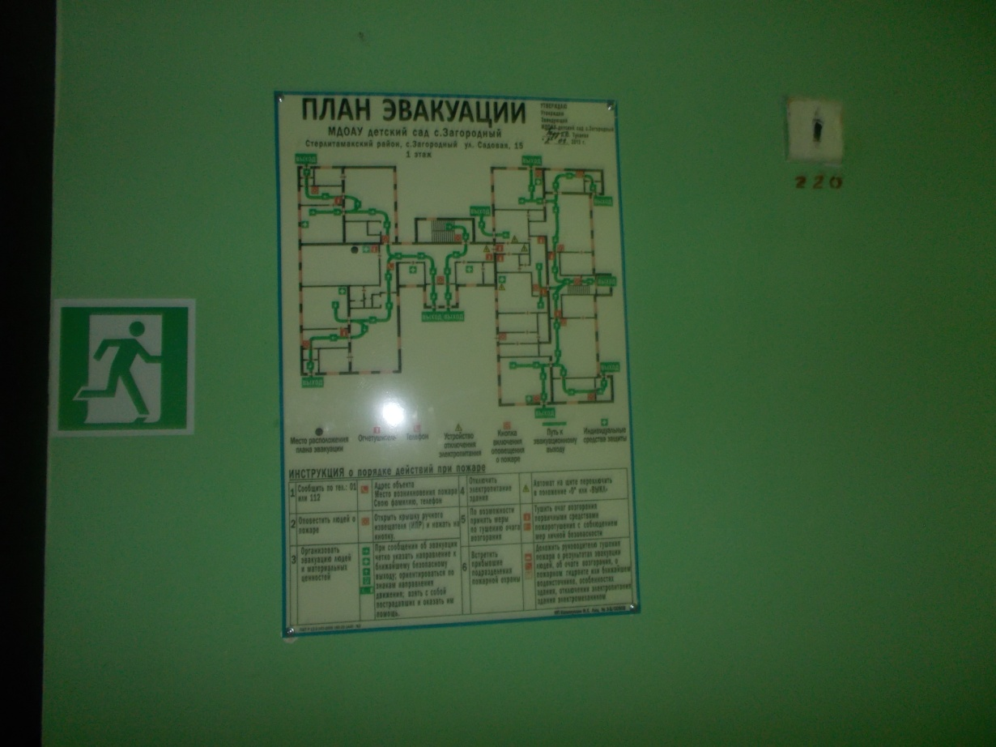
Светоотражающие планы эвакуации- требование пожарной безопасности ДОУ

Slide 7
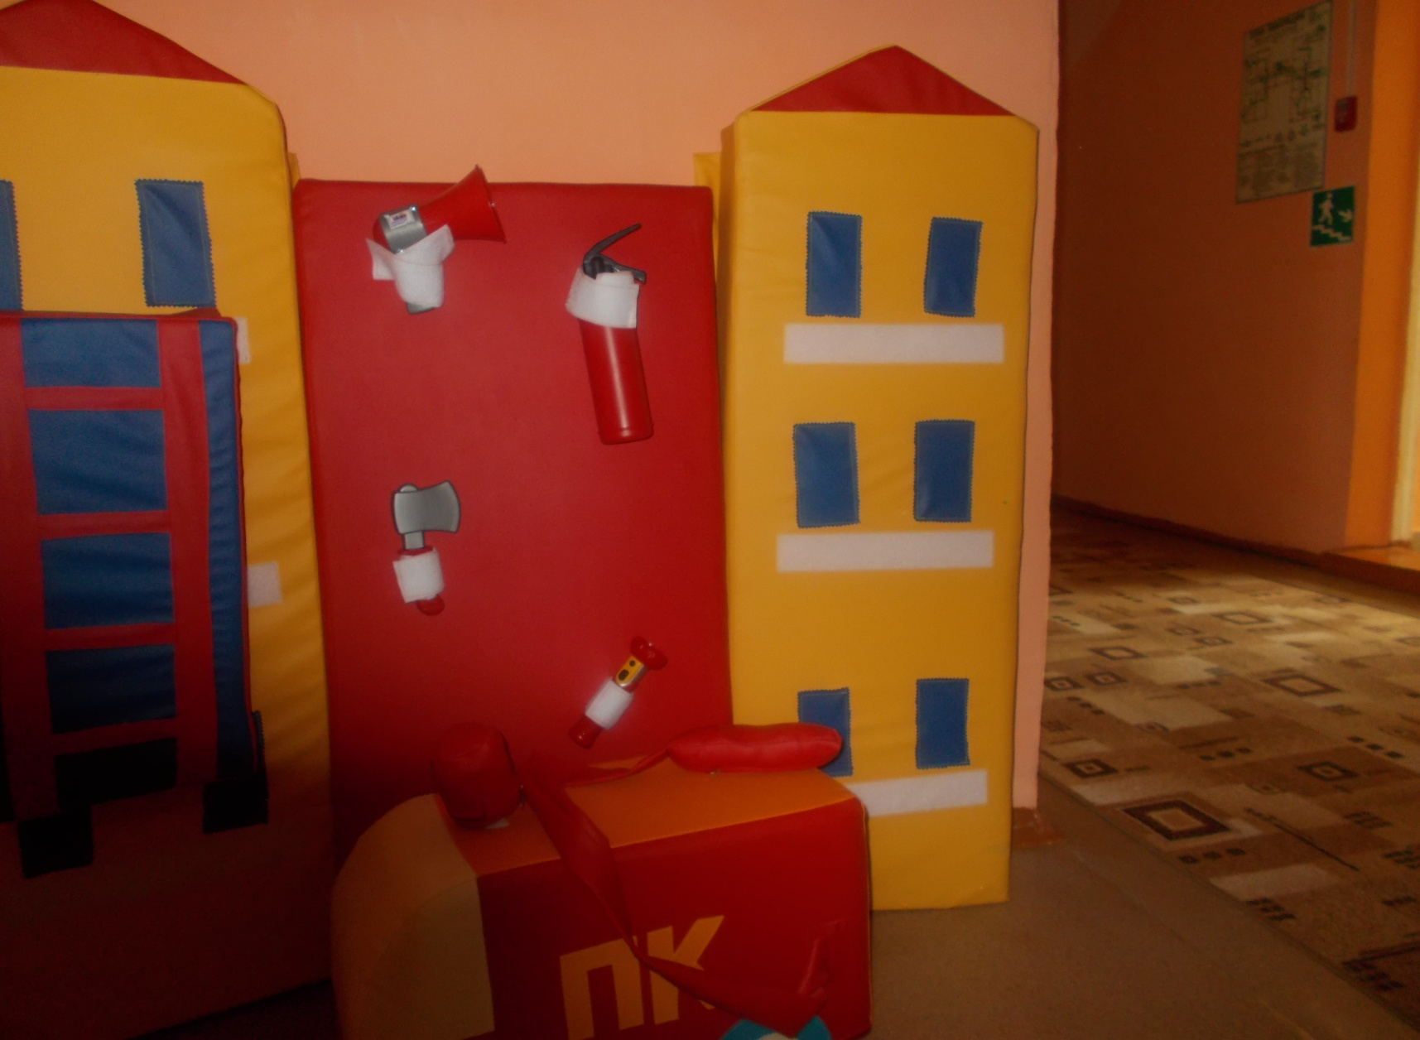
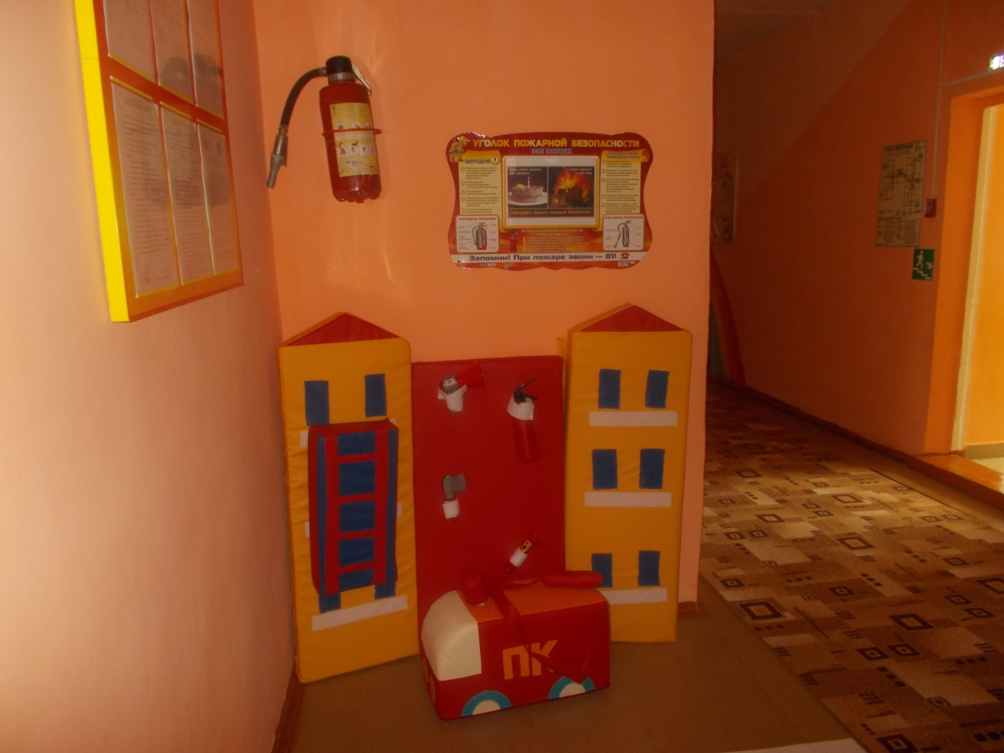
В детском саду создан уголок по противопожарной безопасности

Slide 8
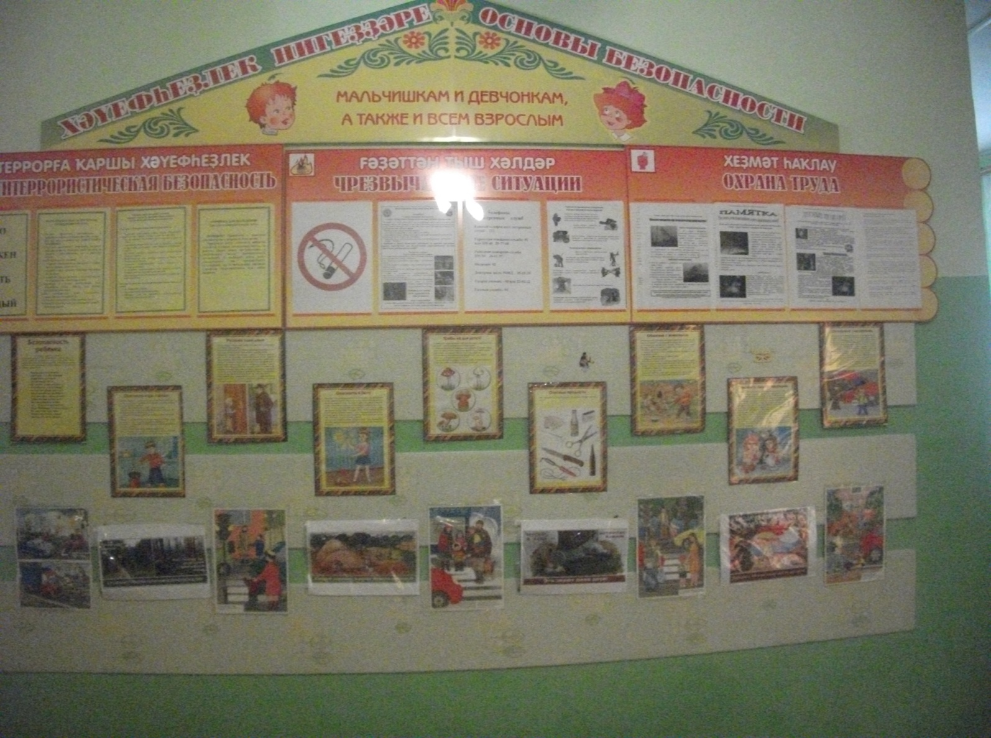
Большая пропаганда по безопасности ведется среди родителей: проводятся беседы, консультации, родительские собрания, наглядная информация.

Slide 9
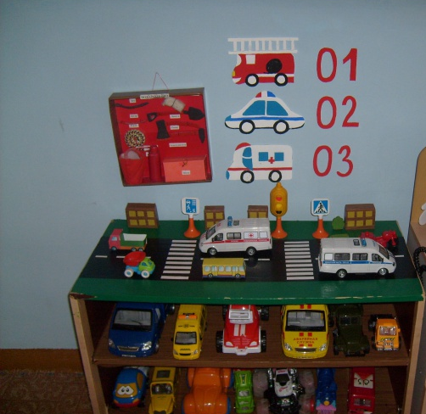
Воспитатели. работая над проблемой воспитания безопасности дошкольников на протяжении многих лет, вместе с детьми оформили уголки «Моя - безопасность», куда поместила выставку художественной литературы: С. Маршак «Пожар», «Рассказ о неизвестном герое», Л. Толстой «Пожарные собаки», «Пожар», Б. Житков «Дым», «Пожар в море»..

Slide 10
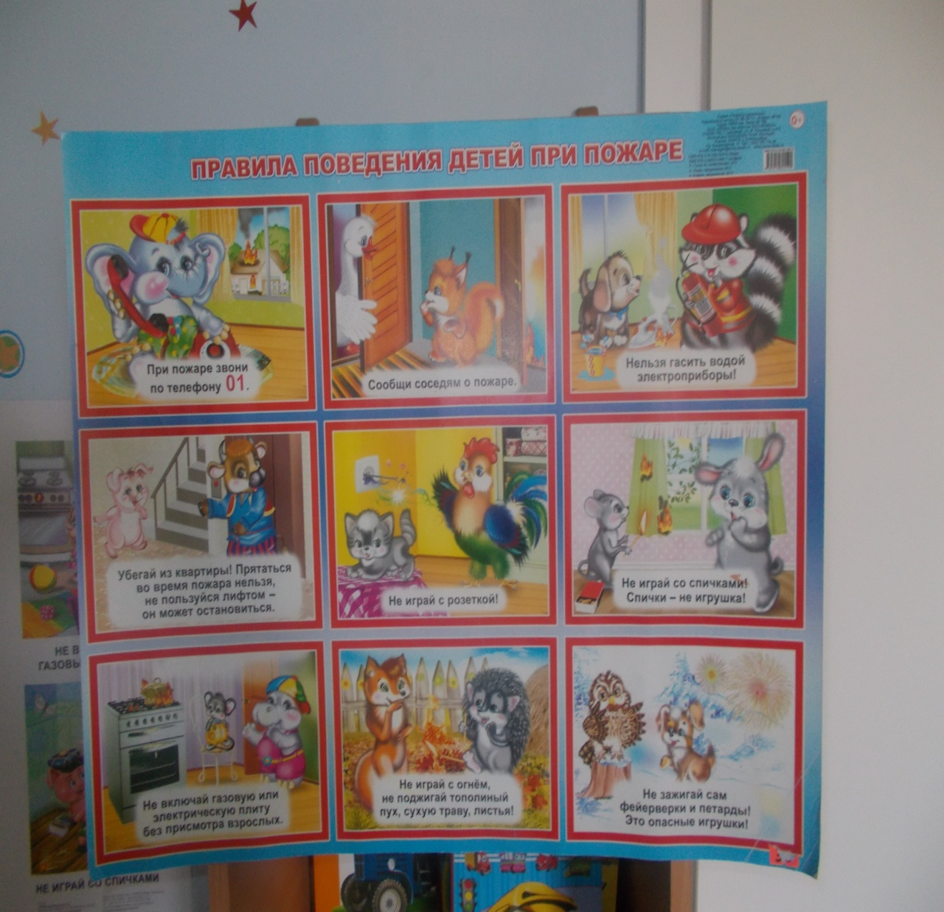
Вместе с родителями подобрали иллюстрации, плакаты, открытки на эту тему. Своими руками оформили альбомы с рисунками «Пожарные машины», «Огонь добрый и злой», с загадками, пословицами, стихами, фотографиями. Эта работа расширяет представления детей об охране жизни в различных чрезвычайных ситуациях.

Slide 11
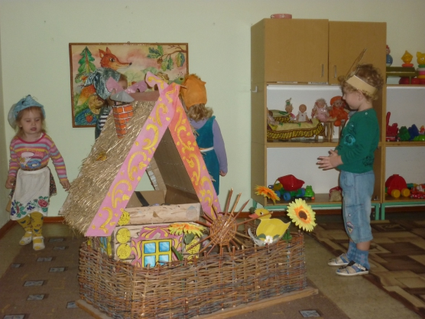
Изготовили интересные пособия из бросового материала для подвижных игр «Самые быстрые и ловкие», «Пожарные на учение», оформили познавательные альбомы «Огонь- судья беспечности людей» , «Огонь добро и зло». Разыгрывали театрализованное представление "Кошкин дом".

Slide 12
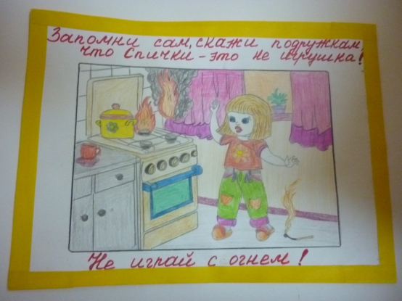
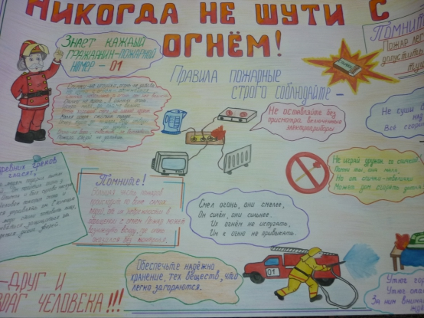
Оригинальные получились стенгазеты о правилах пожарной безопасности изготовленные воспитателями совместно с детьми и родителями

Slide 13
В ходе реализации проектов «Огонь – друг и огонь – враг», «Береги свой дом от пожара», «Люди героической профессии», в беседах «Правила поведения при пожаре», в решении проблемных ситуаций «Если мама забыла выключить утюг? », «Если не затушили костер в лесу? » - воспитатели систематизировали знания детей о причинах возникновения пожаров, знакомили с правилами поведения при пожаре, учили каждого ребенка необходимой информации о себе: Ф. И. О., домашний адрес, телефон, номер телефона служб

Slide 14
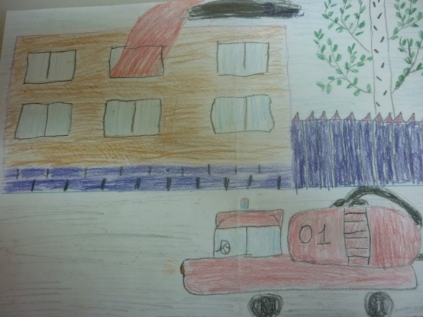
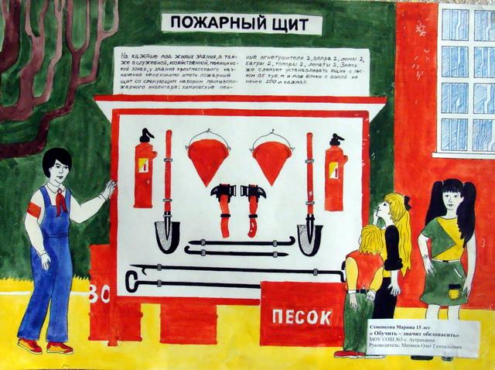
По итогам работы мы организовали выставку художественного творчества «Огонь – друг, огонь – враг», где дети совместно со взрослыми проявили творческие способности, воображение, знания правил пожарной безопасности.

Slide 15
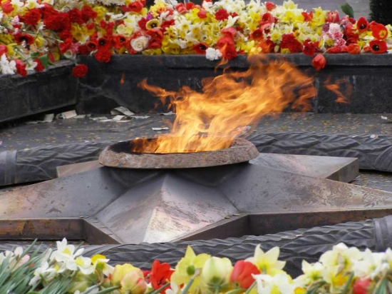
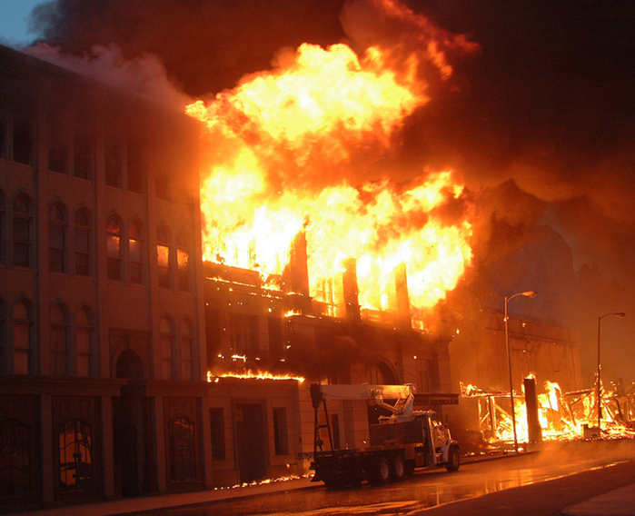
Дети хорошо знают, что с огнем нужно быть предельно осторожным. Когда он используется в управляемой ситуации, он очень помогает в жизни, и многие процессы невозможны без него. Но в руках безответственных людей огонь становится очень опасным

Slide 16

Рассказывайте обо всём этом воспитанникам и вы окажете неоценимую помощь в деле предупреждения пожаров и помощи работникам противопожарной службы

